Slide 1
Úvod do studia televizních formátů
VIII. přednáška

Slide 2
Faktuální televizní žánry
Televizi jako celek můžeme rozdělit do tří hlavních „superkategorií“, jakkoli je někdy jejich hranice problematická a dochází k migraci některých příznačných prvků. Za tyto tři hlavní skupiny lze považovat:
1. Fikční žánry (drama, komedie, melodrama).
2. Persuazivní žánry (komerční reklama, sociální reklama, teleshopping).
3. Faktuální žánry (zpravodajství, dokument, populárně-zábavné pořady, reality TV).
(a) Zpravodajství, publicistika
(b) Populárně-zábavné pořady (kvízy, talk show, sport, hudba, zájmové magazíny ad.)
(c) Televizní dokument, populárně-vědecký dokument
(d) Reality TV/reality show (talentové soutěže, docusoap, sociální experimenty...)

Slide 3
(d) Reality tv
Užití termínů reality TV a reality show lze považovat za poněkud problematické. Jak v anglicky psané literatuře, tak v českém prostředí není jejich užívání zcela konzistentní. Zahraniční studie pracují zcela minimálně s termínem reality show.
Jako reality TV jsou pak zpravidla označovány pořady, které:
vykazují minimum scénáristické přípravy,
zapojují sociální aktéry,
z hlediska televizního stylu (zvukových a obrazových prvků) navazují na tradici dokumentu,
akcentují zábavné či dramatické funkce pořadu.
Reality TV je komplexní označení žánru, který zahrnuje širokou škálu zábavných pořadů využívajících participace reálných aktérů reprezentujících sebe sama.

Slide 4
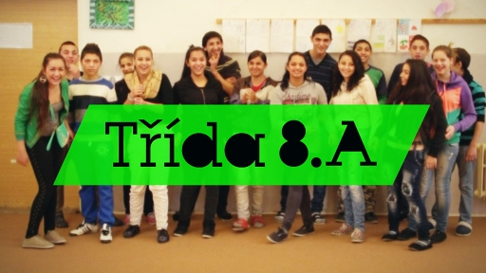
(d) Reality tv
1.1. NESTRUKTOROVANÉ REALITY TV
1.1.1 Docusoaps formáty
kombinují pozorování a interpretaci reality, jež používá dokument, s kontinuálním narativem zaměřeným na skupinu postav
dokáží vytvářet narativní napětí a vzrušení
zaznamenává situace dokumentární formou a zpracovává je (stříhá) jako seriál
sleduje příběh lidí, které spojuje určité prostředí (rodina, komunita) a vykresluje proměnu jejich vztahů (cílem je drama a emoce)
Dělí se na tři podkategorie:
1) unscripted docusoap – několik hlavních protagonistů v dané lokalitě, jejichž život sledujeme, každý je doprovázen v daném časovém období štábem a jednotlivé příběhy jsou posléze ve střižně propojeny
2) partly scripted docusoap - vytvoří situaci, umístí do ní protagonisty a sleduje je, nicméně ještě přidává nějaký cíl, který má být splněn
3) full scripted docusoap - vytvářejí například modelové situace, které odpovídají reálným, ale diváka upoutají mnohem víc, protože v nich modelové charaktery ztvárňují herci (a ti přináší víc emocí)

Slide 5
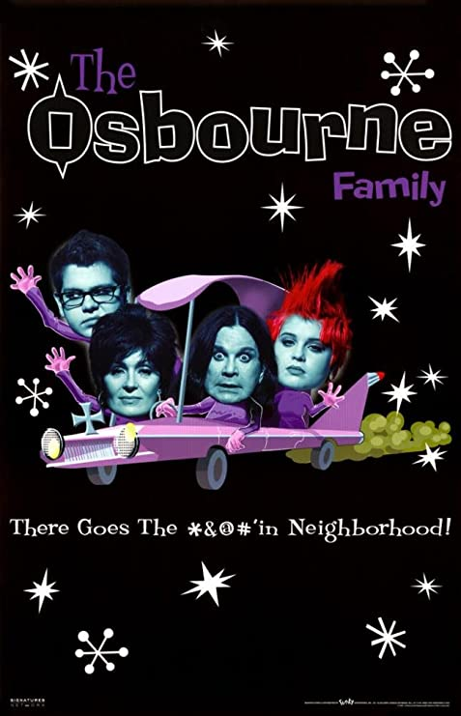
(d) Reality tv
1.1. NESTRUKTOROVANÉ REALITY TV
1.1.1.1. Celebreality
docusoap zachycující každodenní život veřejně známé rodiny
která prostřednictvím kamer nechává nahlédnout fanoušky do svého soukromí
formát je nejvíce rozšířen v USA
mezi nejznámější zástupce patří The Osbournes nebo Keeping Up with the Kardashians.

Slide 6
(d) Reality tv
1.1. NESTRUKTOROVANÉ REALITY TV
1.1.2 Docu-reality formáty
docu-reality formát není časosběrný dokument, vše se v něm musí odehrát v sevřenějším čase v situacích přímo před kamerou
zjednodušeně řečeno se jedná o formáty, které spojí několik aktérů a nutí je (na rozdíl od docusoap, kde je sledujeme „v přirozeném prostředí“) žít podle pravidel, které určuje scénář, avšak cílem není žádná finanční výhra (jako v případě gamedoc reality formátů)
Př. Zlatá mládež
1.1.2.1 Living history
podstatou je přemístění skupiny vybraných lidí (často rodiny, přátel) do určité historické situace, v níž mají obstát s prostředky, které měli tehdy lidé k dispozici
současně jde ale i o sociologický experiment – je možné u současníků, kteří vědí, že jde jen o simulaci, vyvolat podobné pocity jaké prožívali lidé v dané době?
pořady se skládají v podstatě ze tří základních prvků – z precizní rekonstrukce dobových reálií, ze simulací pro danou dobu typických situací, a nechybí ani soutěžní princip
Př. Dovolená v protektorátu, Dovolená v éře páry

Slide 7
(d) Reality tv
1.1. NESTRUKTOROVANÉ REALITY TV
1.1.3 Formáty zaměřené na uzavřenou skupinu
formáty přibližující kulturu a životní styl, který většina diváků nemá možnost vidět nebo zažít na vlastní kůži, jedná se o protagonisty z uzavřených skupin, subkultur, menšin a jiných sociálních skupin
jedním z příkladů jsou osoby se zdravotním postižením nebo lidé s neobvyklými fyzickými okolnostmi, jako jsou britské programy Beyond Boundaries, nebo The Undateables
dalším příkladem jsou formáty, které zobrazují životy etnických či náboženských menšin jako amerických muslimů (Allan American Muslims), polygamistů (Sister Wiwes), nebo Amišů (Breaking Amish a Amish Mafia)
mezi takové skupiny patří však i smetánka a zbohatlíci a s nimi spojené show jako Platinum Weddings (obrovské svatební oslavy) a My Super Sweet 16 (okázalé večírky pro oslavence šestnáctých narozenin z vyšších kruhů)
kategorie však zahrnuje i opačnou sféru, tedy chudší venkovské oblasti a její obyvatele – Here Comes Honey Boo Boo a Duck Dynasty
většina těchto show (populárních zejména v USA) však nemá za cíl provést nějaký sociální experiment, nebo se snažit danou skupinu pochopit a vynést na světlo nějaké ponaučení či vyvrátit předsudky.

Slide 8
(d) Reality tv
1.1. NESTRUKTOROVANÉ REALITY TV
1.1.4 Formáty zaměřené na profese
další skupina formátů se zaměřuje na profesionály během jejich každodenní práce, nebo v průběhu vzniku celé řady celých projektů
jedním z příkladů jsou Cops, vůbec nejdéle vysílaný formát reality TV vůbec, který na obrazovkách běží od roku 1989. Na jeho úspěch navázalo hned několik pořadů, které se zabývají právem a pořádkem jako Dog The Bounty Hunter, Police Stop! apod.
patří sem ale i méně nebezpečná a stále atraktivní povolání, jako kadeřník nebo vizážista (Bikini Barbershop), tatér (Miami Ink), rybář (Deadliest Catch) aj. Kromě policejních stanic, nemocnic, starožitnictví nebo pobřežních hlídek, diváky zajímají třeba i letiště, ČT na poptávku zareagovala formátem Život ve vzduchu.
1.1.5 Formáty zaměřené na hledání hodnoty
pořady, v nichž profesionálové obchodují s často s jedinečnými nebo vzácnými předměty, jejichž hodnota musí být nejprve posouzena - ať už se účastní sami veřejných aukcí nebo dražeb, či k nim chodí zákazníci pro radu, posouzení nebo věci rovnou prodat, účelem formátu je skrze vzácné předměty poodhalit kus historie.
Př. Pawn Stars a American Pickers, obě show se dočkaly mnoha mezinárodních verzí a spinoffů.

Slide 9
(d) Reality tv
1.2. STRUKTOROVANÉ REALITY TV
1.2.1 Gamedoc
pořady, které zachycují všední události v životech jejich aktérů, tyto aktéry označujeme za stars, čímž poukazujeme na celebritizačnost
herní charakter způsobuje, že jsou aktéři v pravidelných intervalech vyřazováni, dokud poslední z nich nezíská slíbenou výhru
účastníci v tomto případě bývají natáčeni i při každodenních činnostech a vlastní soutěžení či příprava na něj je prezentováno jako jedna z jejich (mnohých) aktivit
typickým zástupcem tohoto žánru je reality show Survivor (principem této show je vysazení skupiny lidí, kteří se navzájem neznají, na izolovaném ostrově nebo vnitrozemí, soutěžící si zde sami musí obstarat jídlo, vodu, oheň a přístřeší)
nejpopulárnějším gamedocem, franšízovaným po celém světě, je formát Big Brother, ve kterém více než 15 týdnů žijí soutěžící v domě plném kamer a snaží se přestát hlasování diváků a získat vysokou finanční odměnu

Slide 10
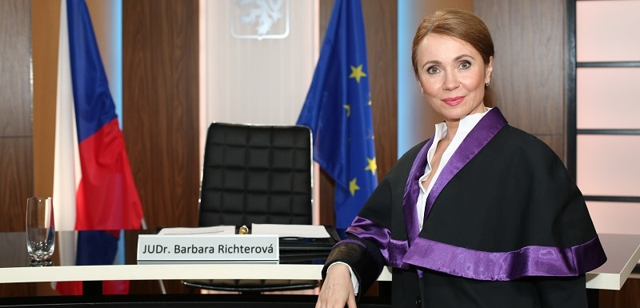
(d) Reality tv
1.2. STRUKTOROVANÉ REALITY TV
1.2.2 Justiční pořady
soudní pořady zachycují „civilní soudní procesy týkající se skutečných událostí“
inscenované procesy, které vychází ze skutečných soudních sporů z reálných síní
Na začátku show bývají představeni hlavní aktéři dané epizody a konflikt, který mezi vyvstal, následně tito aktéři předstupují před soudce a v kulisách připomínajících skutečnou soudní místnost probíhá simulované řízení včetně výslechu obou protistran, svědků apod
účastníky soudního řízení – soudce, obžalované, obhájce – pak ztvárňují amatérští herci či úplní neherci
nejznámějším zástupcem tohoto subžánru je pořad Judge Judy, vysílaný od roku 1996 do současnosti
v České republice nastal boom soudních pořadů relativně pozdě, zatímco na Slovensku je Súdna sieň vysílána od roku 2008, česká verze se na televizních obrazovkách objevila až v roce 2016
o příval pořadů tohoto typu se postarala komerční televize TV Barrandov a zahájila výrobu téměř identických pořadů Soudkyně Barbara (2015), Soudy Kláry Slámové (2017), Soudce Alexandr (2017), Nejvyšší soud (2016) nebo již zmíněná Soudní síň (2016).

Slide 11
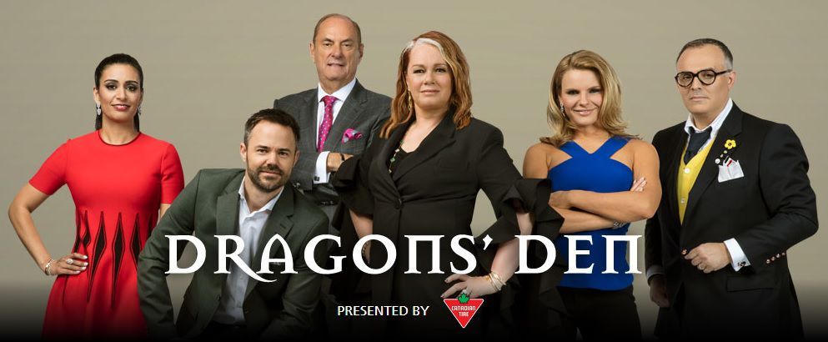
(d) Reality tv
1.2. STRUKTOROVANÉ REALITY TV
1.2.3 Investiční formáty
celosvětově nejrozšířenějším formátem této kategorie je Dragons 'Den, ve kterém začínající podnikatelé nabízí skupině bohatých investorů svůj podnikatelský plán a ti se na základě prezentace rozhodují, zda do začínajících společností investují svůj kapitál (a za jakých podmínek) a pomůžou mu v rozjedu
Česká televize formát uvedla pod názvem Den D
podobně funguje také formát Restaurant Start, který se zaměřuje na investory v oblasti gastronomie nebo britský pořad Show Me the Monet, ve kterém se investuje do umění začínajících umělců

Slide 12
(d) Reality tv
1.2. STRUKTOROVANÉ REALITY TV
1.2.4 Makeover lifestylové formáty
formáty zachycující krok za krokem proměnu od horšího k lepšímu, a to buď za asistence odborníků, nebo svépomocí
proměna probíhá v různých oblastech – nejčastěji se však proměňuje fyzický zjev člověka, jeho návyky, vystupování nebo domov a jeho zázemí
důraz je přitom kladen na osobní příběh aktérů, jichž se proměna týká. Často se jedná o pohnuté osudy, které vedly k tomu, že se osoba ocitla v současné situaci, z níž jí mohou pomoci právě tvůrci pořadu
častým tématem je hubnutí nebo vizuální proměna za pomoci stylistů a plastické chirurgie (v České republice poměrně dlouho slavil úspěch formát TV Prima Jste to, co jíte)
charakteristickým prvkem makeover lifestylových pořadů je krátká doba, v jejímž průběhu se proměna odehraje (v Extreme Makeover: Home Edition se během sedmi dnů odehraje rekonstrukce nebo demolice a následná stavba domu a jeho kompletní vybavení), v Česku se uchytili méně finančně a produkčně nákladné pořady jako Jak se staví sen (Prima, 2007), kde se předělávají pouze místnosti, nikoliv celé domy.
klíčový důraz je přitom kladen na emoce – příběh účastníků bývá zpravidla velmi silný a dojemný, na slzy dochází i během přeměny (buď v důsledku selhávání jedince například při snaze zhubnout, nebo při závěrečném předávání hotového domu apod).

Slide 13
(d) Reality tv
1.2. STRUKTOROVANÉ REALITY TV
1.2.4 Makeover lifestylové formáty – Cooking Edition
zvláštním případem televizních proměn je Ramsay’s Kitchen Nightmares, v němž světoznámý kuchař Gordon Ramsay nepomáhá konkrétním osobám či rodinám změnit osobní život, ale radí majitelům britských a amerických restaurací, jak zlepšit jejich provoz, a často dochází i k redesignování interiéru
TV Prima přišla s vlastní adaptací tohoto formátu s šéfkuchařem Zdeňkem Pohlreichem Ano, šéfe!
i tady cílem každého dílu bylo pomoci různým restauračním zařízením zlepšit kuchyň, obsluhu hostů, celkový dojem podniku i přístup jeho zaměstnanců a docílit tak lepších zisků
Pohlreich podobně jako Ramsay nešel pro silná a vulgární slova daleko, čímž si získal diváckou popularitu. Pořad po 95 dílech a 7 řadách skončil v roce 2018

Slide 14
(d) Reality tv
1.2. STRUKTOROVANÉ REALITY TV
1.2.5 Sociální experiment
produkuje zpravidla velké drama a konflikt, zástupcem je britský sociální experiment Wife Swap, který poprvé v roce 2003 odvysílal komerční Channel 4, pořad na základě licence zakoupila TV Nova a pod názvem Výměna manželek z něj udělala jeden z nejsledovanějších primetimeových sociálních experimentů napříč českými televizemi
pořad je založen na tom, že dvě rodiny, běžně z jiných sociálních tříd a životních stylů, vymění mezi sebou svoje manželky na necelé dva týdny, po celou dobu štáb obě rodiny bedlivě natáčí a sleduje jejich rozdíly a upozorňuje na nedostatky
sociální experimenty však nejsou jen o voyeuristickém sledování rodin - Shattered byla kontroverzní britská show z roku 2004, ve které účinkující soutěží o to, jak dlouho vydrží bez spánku; Solitary je pak kontroverzní seriál Fox Reality, který několik týdnů izoloval soutěžící na osamělém místě - pozorování, jak se účastníci vypořádávají s divokou přírodou s minimem zásob jídla, je koneckonců jednou z nejpopulárnějších forem sociálního experimentu

Slide 15
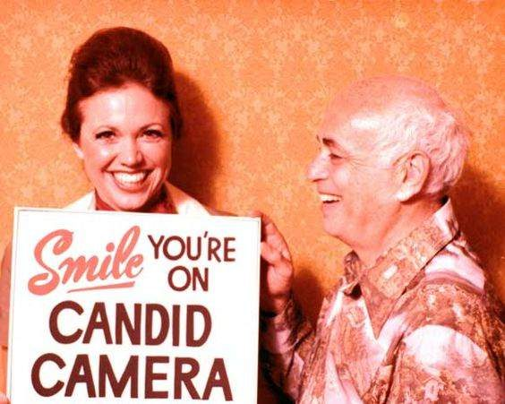
(d) Reality tv
1.2. STRUKTOROVANÉ REALITY TV
1.2.6 Skryté kamery
jedním z nejstarších reality TV formátů jsou pořady se skrytou kamerou, tento typ pořadů plných gagů a nevšedních situací snímaných optikou skryté kamerybyl populární zejména v devadesátých letech
Candid Camera, kterou poprvé americká televize vysílala v roce 1948, bývá považována za první reality TV formát vůbec
moderní varianty tohoto typu produkce obletěly celý svět – snahou bylo šokovat nebo vyděsit nedobrovolné účinkující, a naopak pobavit diváky doma u obrazovek
ne všechny formáty však zaznamenávají jen striktně situované situace - například formát Cheaters používá skryté kamery k záznamu partnerů podezřelých z podvádění, přestože autentičnost show bývá dlouhodobě zpochybňována (skrytá kamera zde má jako důkazy shromáždit tajné záběry, díky kterým účastník pak před štábem konfrontuje svého partnera a obviní ho z podvádění)

Slide 16
(d) Reality tv
1.3. SOUTĚŽNÍ REALITY TV
1.3.1 Talentové show
jsou založeny na vystoupeních aktérů na pódiu před porotou, publikem a televizními kamerami, kteří do té chvíle nebyli známí, vystoupení můžou být pěvecká, hudební, taneční, herecká či jiná umělecká čísla, odehrávající se ve stanoveném časovém limitu
jejich prostřednictvím aktéři demonstrují své schopnosti, u nichž předpokládají jistou výjimečnost, porota či diváci v sále a u obrazovek následně hlasováním rozhodují o postupu účinkujících do dalšího kola, nebo naopak o jejich vyřazení ze soutěže.
podstatou je hledání talentů buď v konkrétní sféře (The Voice, Pop Idol) anebo v širokém spektru (Talentmania)
drtivá většina talentových show má téměř identický princip hlasování - sestavu účinkujících postupujících do užšího výběru nejprve zvolí odborná porota, následně již v živých přenosech, odehrávajících se zpravidla v týdenních intervalech, jsou účinkující vyřazováni ze soutěže na základě hlasování diváků - vítěz, tedy osoba (nebo jejich seskupení, pokud to pravidla povolují), která je vnímána jako „nejvýjimečnější“, potažmo „nejtalentovanější“, ve finále série získá finanční či jinou odměnu
podobně jako například gamedocy i talentové pořady mají celebritizační potenciál

Slide 17
(d) Reality tv
1.3. SOUTĚŽNÍ REALITY TV
1.3.2 Profesní soutěže
soutěž se soustřeďuje na jednu dovednost, na kterou se soutěžící specializují, plní řadu úkolů založených na této dovednosti, jsou posuzováni odbornou porotou a poté jsou buď vyřazeni nebo postupují do dalšího kola, cena pro vítěze obvykle zahrnuje smlouvu o provedení takového druhu práce a nezveřejněný honorář
součástí soutěže bývají porotci, kteří působí jako poradci, mediátoři a někdy i mentorové, kteří pomáhají soutěžícím rozvíjet své dovednosti dále
Např. Hell's Kitchen, MasterChef a Top Chef (pro kuchaře); Great British Bake Off (pro pekaře), Stylista (pro módní redaktory), Last Comic Standing (pro komiky), Know My Kid's (pro talentované děti), The Shot (pro módní fotografy), So You Think You Can Dance (pro tanečníky), Ink Master a Best Ink (pro tatéry) atd.
jednou z pozoruhodných podskupin, populárních přibližně od roku 2005 do roku 2012, se stala vlna formátů, v nichž vítěz získá specifickou roli ve známém filmu, televizním pořadu, či hudební nebo performační skupině - mezi příklady patří Scream Queens (kde byla cenou role ve filmu Saw), Projekt Glee (vítěz získal roli v televizní show Glee) atd.

Slide 18
(d) Reality tv
1.3. SOUTĚŽNÍ REALITY TV
1.3.2 Profesní soutěže – Sport Edition
na stejném principu fungují i sportovní soutěže, ve kterých se amatérští sportovci pod dozorem kamer pokouší probojovat na významné závody či vyhrát nějaké klání
někdy může být také cílem získat sponzory pro svůj tým, případně se může jednat o částečný experiment, kdy profesionální trenérské eso dostane na starost amatérský tým, který má dovést k lepším výsledkům
o podobný typ formátu se pokusila Česká televize s pořadem Parta maraton, kde se šéfkuchař, studentka, manželský pár policistů, spisovatel a nezaměstnaná žena z různých koutů Česka, kteří by se v normálním životě nejspíš nikdy nepotkali, spojili díky běžeckému guru Miloši Škorpilovi - ten je měl zvednout z gauče a pomoci jim do osmi měsíců uběhnout maraton
některé formáty používají podobný formát profesní soutěže ale se známými osobnostmi: v tomto případě není očekáváno, že vítěz bude pokračovat v této práci a výhra jde často na charitu - mezi nejoblíbenější formáty patří Dancing with the Stars a Dancing on Ice
u nás na obrazovkách České telvize jako StarDance – když hvězdy tančí, které se dočkalo 10 řad

Slide 19
(d) Reality tv
1.3. SOUTĚŽNÍ REALITY TV
1.3.3 Vědomostní soutěže
soutěžící z řad obyčejných smrtelníků, vysoce nákladná produkce – výroba, kulisy, komparz, vysoké výhry, důraz na emoce, snaha poznat soutěžícího v křesle
nejznámějším zástupcem Chcete být milionářem?
existuje až 100 různých mezinárodních verzí této soutěže – a když se některé z podmínek napříč státy nepatrně lišily (počet záchytných bodů, počet a druh nápověd), některé věci byly natolik ikonické – dekorace, znělka – že se staly nezaměnitelnými
1.3.4 Seznamovací soutěže
seznamovací pořady zachycují proces seznamování jedné osoby s několika soutěžícími opačného pohlaví, tento proces trvá několik týdnů a pravidelně z něj bývají soutěžící vyřazováni, dokud ve finále není zvolen vítěz/vítězka
typickými zástupci tohoto žánru jsou například americké série The Bachelor z roku 2002, v němž se jeden svobodný muž seznamuje s dívkami, či formát Joe Millionaire z roku 2003, v němž ženám bylo sděleno, že se jedná o svobodného mladíka, který zdědil několik milionů dolarů a nyní hledá vodnou nevěstu, ve skutečnosti ale milionáře hrál obyčejný stavební dělník, což se vítězka dozvěděla až v posledním díle show

Slide 20
(d) Reality tv
V roce 2010 na otázku, zda by ČT měla vyvíjet nové televizní formáty, Milan Kruml odpovídá:
„Nova nebo Prima nemohou tolik riskovat, protože každý risk je stojí moc peněz a ohrožuje jejich existenci. U veřejné televize se risk předpokládá. Je součástí její činnosti, protože veřejnoprávní televize posouvá dál celou branži. Má přicházet s novými nápady, protože má peníze, čas a prostředky na to, aby riskovala. Potíž je, když zjistíte, že veřejná televize není schopná ničeho jiného než dělat podobné věci, jaké dělají komerční stanice. To je problém. Veřejnoprávní televize má přemýšlet o alternativě. Očekává se, že je tou laboratoří, která zkouší nové věci.“

Slide 21
ÚKOLY K PŘEDNÁŠCE
proklikat se ukázkami formátů v prezentaci
četba
ŠARDICKÁ, Kateřina. Jak veřejnoprávní televize experimentuje s reality TV. Iluminace, Praha: Národní filmový archiv, 2019, roč. 31, č. 2, s. 67-87. ISSN 0862-397X.

